Slide 1
ARQUITECTURA IGUAL A IGUAL (peer-to-peer)
Juan Felipe Arboleda Henao
Ana Bentancur
Roberto Carlos de la Ossa
Eidy Graciano Cardenas
Andres Olea
Notes:
Elimine esta diapositiva cuando haya terminado de preparar el resto de las diapositivas.

Slide 2

INDÍCE
¿Qué es?
Características.
Ventajas.
Desventajas.
Desarrollo histórico (¿Quién lo invento? Evolución del sistema) .
Instalación.
Nociones de seguridad.
Aplicaciones de las redes P2P.
Problemas de funcionamiento.

Slide 3
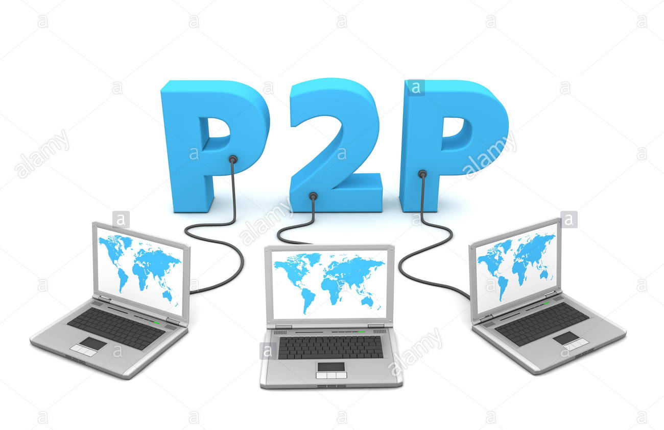
¿QUÉ ES?
Es una red de computadores en la que todos o algunos aspectos funcionan sin clientes ni servidores fijos, sino una serie de nodos que se comportan como iguales entre sí. Es decir, actúan al tiempo como clientes y servidores respecto a los demás nodos de la red. Las redes de igual a igual permiten el intercambio directo de información, en cualquier formato, entre los ordenadores interconectados.

Slide 4

Características.
Escalabilidad.
Robustez.
Descentralización.
Distribución de costes entre los usuarios.
Anonimato.
Seguridad.

Slide 5

ventajas-.
Como el costo reducido (los costos de dichas redes son el hardware, el cableado y el mantenimiento) y la simplicidad.

Slide 6

Desventajas.
Las redes peer-to-peer presentan diversas desventajas. Puesto que el sistema no está centralizado, es difícil la administración. Además no es seguro. Ningún eslabón en la red es fiable. Por lo tanto, las redes entre iguales solo son útiles para una pequeña cantidad de equipos.

Slide 7
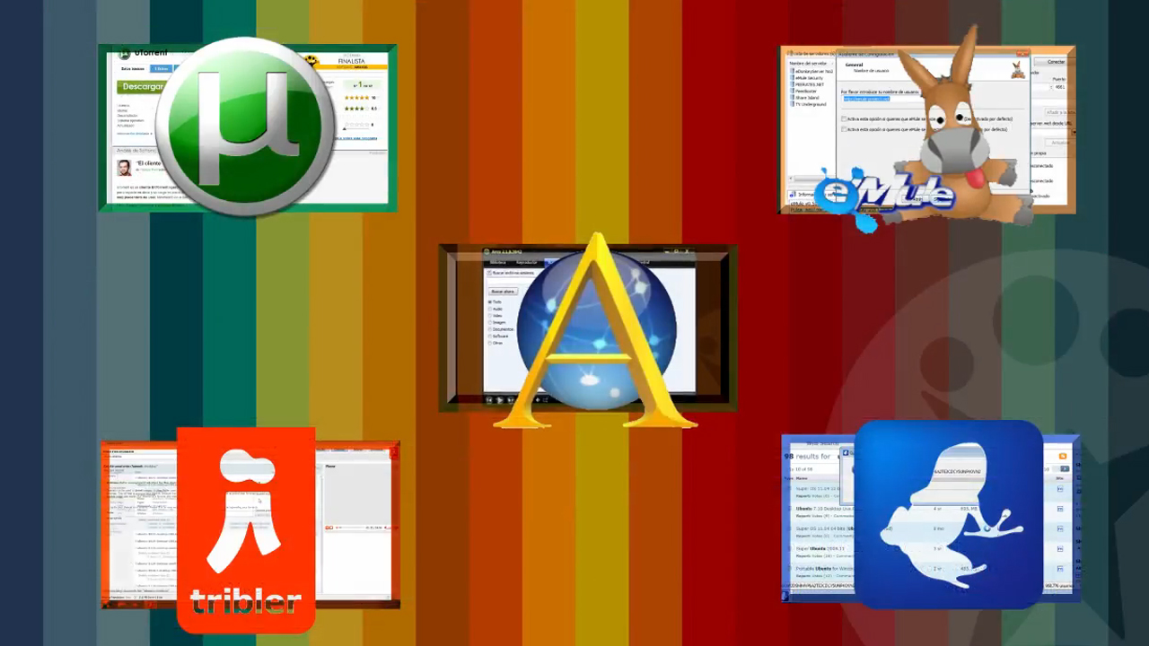
Aplicaciones de las redes P2P.
Actualmente, en Internet el ancho de banda o las capacidades de almacenamiento y computo son recursos caros. En aquellas aplicaciones y servicios que requieran una enorme cantidad de recursos pueden usarse las redes P2P.

Slide 8

DESARROLLO HISTORICO.
¿QUIÉN LO INVENTÓ?
El inventor del P2P fue Adam Hinkley en 1996. El primer programa con el sistema de comunicación P2P se llamaba Hotline Connect y fue creado para su uso en universidades.
Pero no tardó en verse su utilidad entre ordenadores particulares para el intercambio de música en formato mp3 y software de todo tipo.

Slide 9

DESARROLLO HISTORICO.
EVOLUCIÓN DEL SISTEMA P2P
Napster fue creada por un estudiante de la Universidad de Boston en 1999.
Napster tuvo que cerrar en 2001 debido a las denuncias de pirateo.
En 2002 aparecen redes descentralizadas.
En 2002 aparece por primera vez eMule en Internet.

Slide 10

INSTALACIÓN.
Las redes entre iguales no requieren los mismos niveles de rendimiento y seguridad que las redes de servidores exclusivos. Por esta razón, se puede utilizar Windows NT Workstation, Windows for Workgroups o Windows 95, ya que todos estos sistemas operativos cuentan con todas las funciones requeridas para una red entre pares.

Slide 11

Nociones de seguridad.
La política de seguridad mínima consiste en proteger con una contraseña el acceso a un recurso. Los usuarios de redes entre pares definen su propia seguridad y como todos los equipos pueden compartir sus recursos, es difícil implementar un control centralizado. Esto también plantea un problema de seguridad global de la red, ya que algunos usuarios no protegen en lo absoluto sus recursos.

Slide 12

DESARROLLO HISTORICO.
HISTORIA.
-Año 1996: Aparece Hotline Connect, la primera aplicación P2P, desarrollada por el progra­mador australiano Adam Hinkley.
-Año 1999: El 1 de junio se pone en marcha Napster, creado por Shawn Fanning (alias Napster) y su amigo Sean Parker.
-Años 2000: Justin Frankel y Tom Peeper desarrollan Gnutella, segunda generación de P2P.
-Año 2001: Napster alcanza la cota de los 13 millones y medio de usuarios y un juez decide cerrarlo porque considera ilegal
-Año 2002: Nace eMule, que per­tenece a la segunda generación de servidores de la red eDonkey.
-Año 2007: Programas más populares de descarga de archivos.

Slide 13

Problemas de funcionamiento.
La mayor parte de los nodos de Internet no disponen de una dirección IP fija o siquiera accesible para otros nodos de Internet. Este es el caso, por ejemplo, de los nodos que se conectan a través de redes locales como Wifi o Ethernet, de aquellos que tienen algún tipo de cortafuegos y NAT o de los que se conectan a través de la mayor parte de los ISPs del mundo.

